Slide 1

5 . 4
Множення
раціональних чисел
- 5 . 4
6 клас
5 . (-4)
- 5 . ( ⁻ 4)

Slide 2
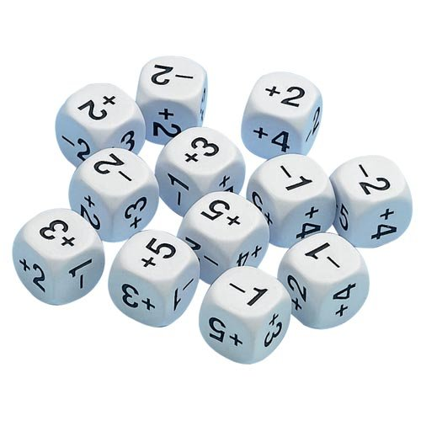
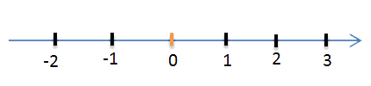
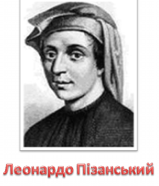
Множення раціональних чисел
5 . 4
- 5 . 4
5 . (-4)
Італійський математик,
купець та мандрівник
- 5 . ( ⁻ 4)
Хто придумав від’ємні числа?

Slide 3
1. Обчисліть:
5 . 4
0,2 · 4
2,4 · 3
2,1 · 3
0,7 · 10
|5| =
|-7| =
|0,38| =
|- 4,6| =
|- 3/7|
- 5 . 4
0,5 · 2
0,24 · 1000
5 . (-4)
0,25 · 4
2,7 · 100
3,02 · 7
0,2 · 0,1
- 5 . ( ⁻ 4)

Slide 4



2. Запишіть суму у вигляді добутку:
5 . 4
2 + 2 + 2
5 + 5 + 5 + 5+5
-3 + (-3) + (-3) + (-3)
- 4 + (-4)
- 5 . 4
5 . (-4)
- 5 . ( ⁻ 4)

Slide 5

Множення раціональних чисел
5 . 4
https://youtu.be/X5FsavEq5Xo
Умовимося, додатні числа зв'язувати з словом "друг", а від’ємні числа із словом "ворог", древні вживали цікаве правило множення :
Друг мого друга- мій друг (+ . + = +)
Друг мого ворога - мій ворог (+ . - = - )
Ворог мого друга - мій ворог (- . + = - )
Ворог мого ворога - мій друг (- . - = +)
- 5 . 4
5 . (-4)
- 5 . ( ⁻ 4)

Slide 6
Щоб помножити два числа з різними знаками, треба помножити їх модулі і перед отриманим добутком поставити знак «-» .
5 . 12 = - (|-5| . |12|) = - (5 . 12 ) = - 60
24 . (-3) = - (|24| . |-3|) = -(24 . 3) = - 72
5 . 4
- 5 . 4
Щоб помножити два числа з однаковими знаками, треба помножити їх модулі (отримаємо число додатне).
13 . 2 = |+13| . |+2| = + (13 . 2) = + 26 = 26
8 . (-4) = |- 8| . | -4| = 8 . 4 = 32
5 . (-4)
- 5 . ( ⁻ 4)
§ 28 стор.212

Slide 7
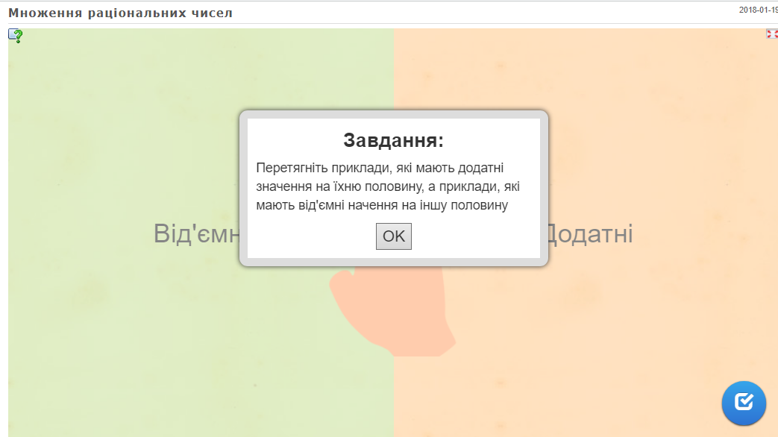
Визначте знак добутку:
5 . 4
- 5 . 4
5 . (-4)
- 5 . ( ⁻ 4)
https://learningapps.org/4443256

Slide 8

Множення раціональних чисел
Якщо кількість від’ємних множників парне, то добуток - число додатнє.
-3 . (-5) = 15
-7 . (-9) = 63
множників – 2, 15 > 0, 63 > 0
Якщо кількість від’ємних множників непарне, то добуток - число від’ємне.
-4 . (-5) . (-2) = - 40
-6 . (-3) . (-2) = - 36
множників – 3, - 40 < 0, -36 < 0
5 . 4
- 5 . 4
5 . (-4)
- 5 . ( ⁻ 4)

Slide 9
Перевір себе:
5 . 4
Обчислити:
(-12) ∙ (-3)=
(-14) ∙ (+5)=
1,8 ∙ (- 4) =
(-7) ∙ (-5) ∙ 2=
36
- 5 . 4
-70
-7,2
5 . (-4)
70
- 5 . ( ⁻ 4)

Slide 10

Працюємо в парі:
5 . 4
1. Обчислити :
а) 0,7 ∙ (-8) =
б) -0,6 ∙ (-0,9) =
в) -0,5 ∙ 6 =
г) -2,5 ∙ 0,4 =
д) 12 ∙ (-0,2) =
е) 0 ∙ (-1,12) =
-5,6
- 5 . 4
0,54
-3
5 . (-4)
-1
-2,4
0
- 5 . ( ⁻ 4)

Slide 11

2. Обчислити :
а) 6 ∙ 3 =
б) 4 ∙ (-5) =
в) (-6) ∙ 4 =
г) (-5) ∙ (-3) =
д) 4 ∙ (-1) =
е) -5 ∙ 0 =
ж)
з) 0,2 ∙ (-4) =
и) (-3) ∙ 1,2 =
18
5 . 4
-3,6
-24
- 5 . 4
-0,8
15
5 . (-4)
1
0
-4
- 5 . ( ⁻ 4)
-20

Slide 12
3. Знайди значення виразу:
а) -2,4 ∙ 2 ∙ (-0,5)=
б) -9 ∙ 2 ∙ (-3) =
в) 0,2 ∙ (-100) ∙ 3 ∙ =
г) 2 ∙ (-3) ∙ 4 ∙ (-5) ∙ 6=
д) -2,3 ∙ (-2) ∙ (-8) =
5 . 4
2,4
54
-60
- 5 . 4
720
-36,8
5 . (-4)
4. Виконайте множення:
№ 1245
№ 1248
- 5 . ( ⁻ 4)

Slide 13
5. Який знак має добуток ab, якщо:
а) а > 0, b > 0;
б) a > 0, b < 0;
в) а < 0, b < 0;
г) a < 0, b > 0;
д) а < 0, b = 0;
е) a = 0, b > 0?
5 . 4
- 5 . 4
5 . (-4)
- 5 . ( ⁻ 4)

Slide 14
5 . 4
Домашнє завдання:
- 5 . 4
§ 28, вивчити правила
№ 1243, 1246, 1249
5 . (-4)
- 5 . ( ⁻ 4)

